Slide 1
CONCURSO “El video más motivador del mundo”

Slide 2
Presentación de la actividad

Slide 3
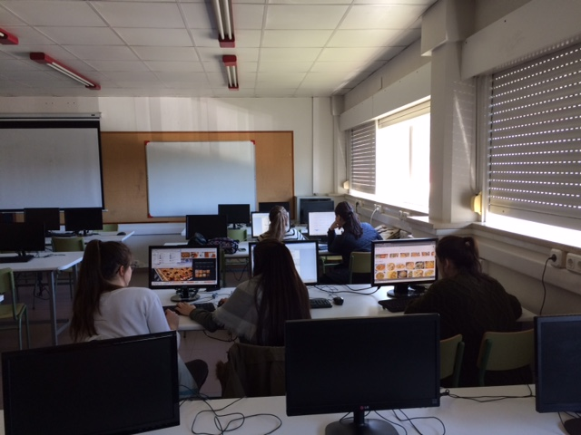
PRIMERAS LABORES DE INVESTIGACION

Slide 4
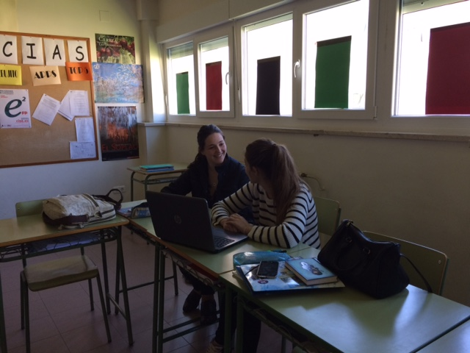
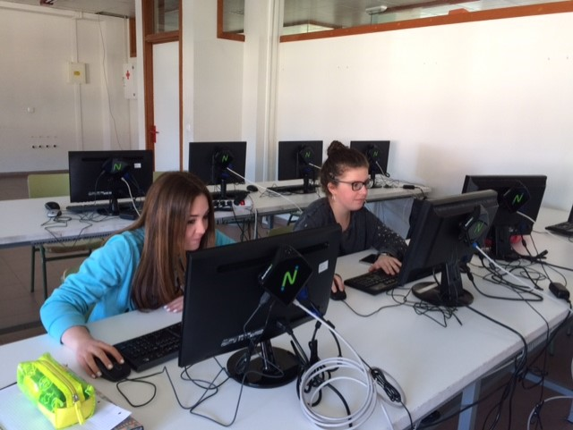
PREPARANDO LAS DEFENSAS PERSONALES

Slide 5
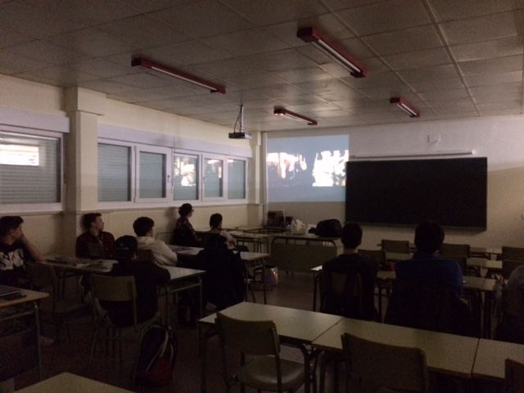
VISUALIZACION DIARIA
DE LOS VIDEOS
CANDIDATOS

Slide 6
ENTREGA Y EXPLICACIÓN
DE LA DOCUMENTACIÓN A UTILIZAR
EN LA FASE DIARIA DE VALORACION

Slide 7
ELECCIÓN DEL VIDEO
MÁS
MOTIVADOR DEL MUNDO

Slide 8
BANCO DE VIDEOS MOTIVACIONALES

Slide 9
RESOLUCION DE
CONFLICTOS EN
EL AULA

Slide 10
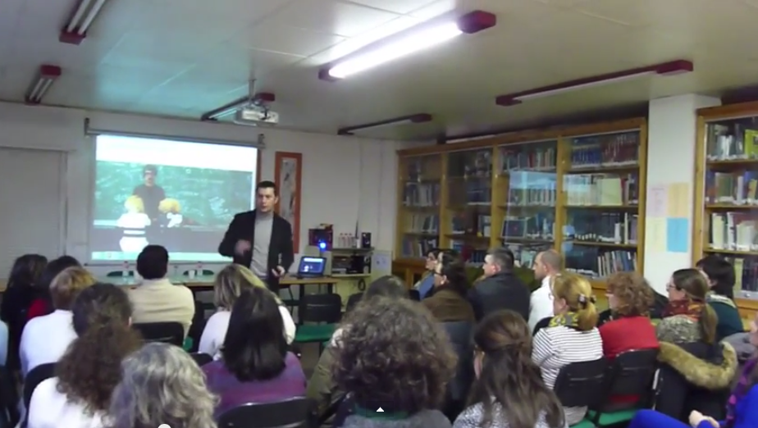
DÍA DE LAS EMOCIONES
EN EL
IES PEÑACASTILLO

